Slide 1
在求知的路上,
错了也没关系,
不要怕错,错了马上就改;
可怕的倒是提不出问题,
迈不开第一步!
---李政道

Slide 2
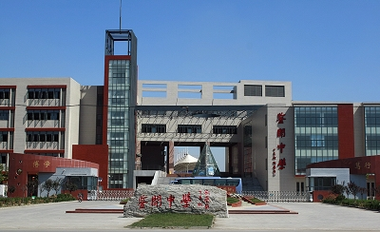
巧解含有字母的一元一次不等式（组）
天津市鉴开中学
刘洪安

Slide 3
解一元一次
不等式
根据实际问题
列不等式
一元一次不等式
组的相关概念
实际问题与一元一次不等式
不等式的性质
一元一次不等
式组的解法
一元一次不等式组
不等式及其解集
不等式
不等式与不等式组
实际问题与一元
一次不等式组
七年级下册第九章知识树

Slide 4
学习目标
1、熟练掌握求不等式解集的规律，正确求解。
2、能掌握求含有字母的不等式组的解集的方法。
3、不等式组和方程组的结合灵活应用。
教学有法 适者为佳

Slide 5
火眼金睛
下列不等式组中哪些是一元一次不等式组？
(不是)
(是)
(不是)
(是)
(是)
由
几个
的
含有同一未知数
一元一次
不等式
所组成的不等式组叫一元一次不等式组。

Slide 6
比一比：看谁反应快
我能行
运用规律求下列不等式组的解集：

Slide 8
方法二：数形结合，利用数轴
-2 -1 0 1 2 3 4
教学有法 适者为佳

Slide 10
四、课堂小结
1、解集：不等式组的公共解集可用口诀:
大大取大； 小小取小；
大小小大取中间; 大大小小无解.
2、数轴:利用数形结合的方法。
3、方程组与不等式结合根据方程组特点

